Slide 1

小畫家（期末報告）
楊承峻
陳芝云
范姜沂妘

Slide 2
目錄
前情提要
專案架構
詳細介紹
成果展示
結論

Slide 3
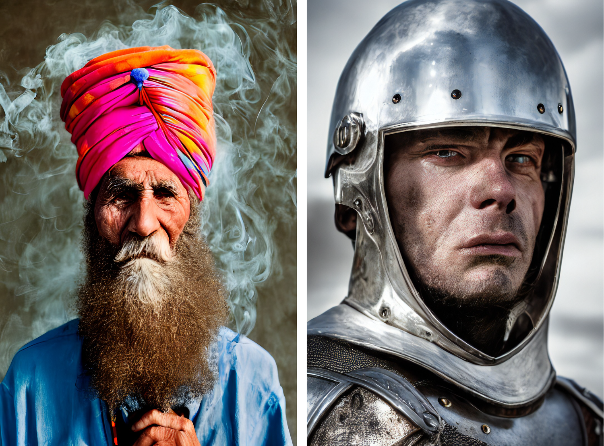
前情提要（1/2）
期中，我們提到了我們想要了解AI繪圖背後的可行性及方式，我們決定以此為我們的期中主題。
最後選定了由慕尼黑大學CompVis、Satability AI及LAION共同開發的Stable Diffusion。
Stable Diffusion示範圖片

Slide 4

前情提要（2/2）
我們選用Stable Diffusion的原因：
高效、輕巧
不須昂貴的運作環境
開放原始碼
權重、數據皆公開
Stable Diffusion示範圖片

Slide 5
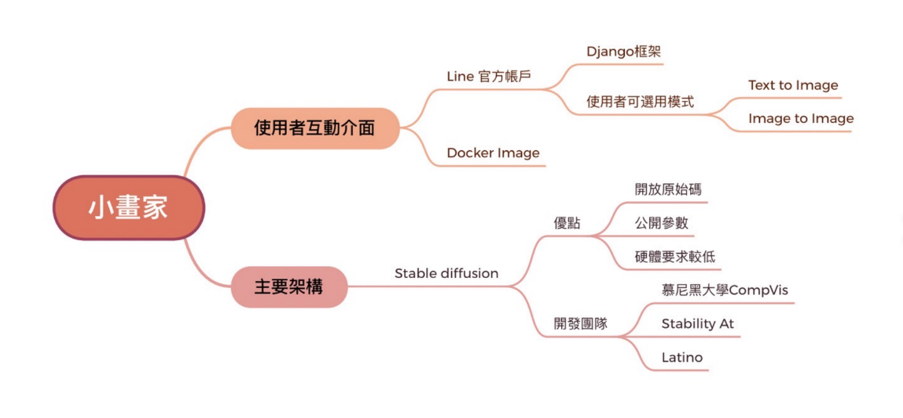
專案架構

Slide 6
詳細介紹（1/4）
Line介面：
使用Line官方帳號作為互動介面，使用者可以在聊天頁面選擇要使用Text 2 Image或是Image 2 Image兩種模式，確定建置方式之後再讓使用者選擇喜歡的風格、成品關鍵字等等，結果產生後一樣由Line送回運算成果。
Notes:
可以直接copy期中講的內容

Slide 7
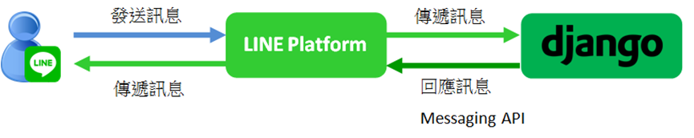
詳細介紹（2/4）
LineBot：
LineBot主要以Django或Flash為框架來進行建置，本作預計使用Django；使用者傳送訊息給設定的Line帳號後會由運算端進行處理，最後再回傳結果給使用者。
LineBot架構
Notes:
可以直接copy期中講的內容

Slide 8
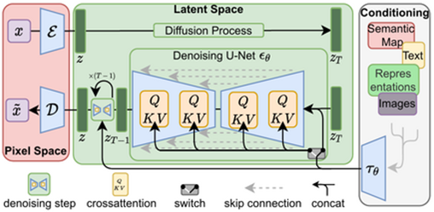
詳細介紹（3/4）
訓練集:LAION-2B子集
512*512圖文模型
Stable Diffusion：
Stable Diffusion是由慕尼黑大學CompVis等共同開發的生成性類神經網路文字轉圖像模型，主要以Latent Difffusion Models為基底進行開發。
Stable Diffusion網路架構
Notes:
在講一次Stable Diffusion
可以直接copy期中講的內容

Slide 9
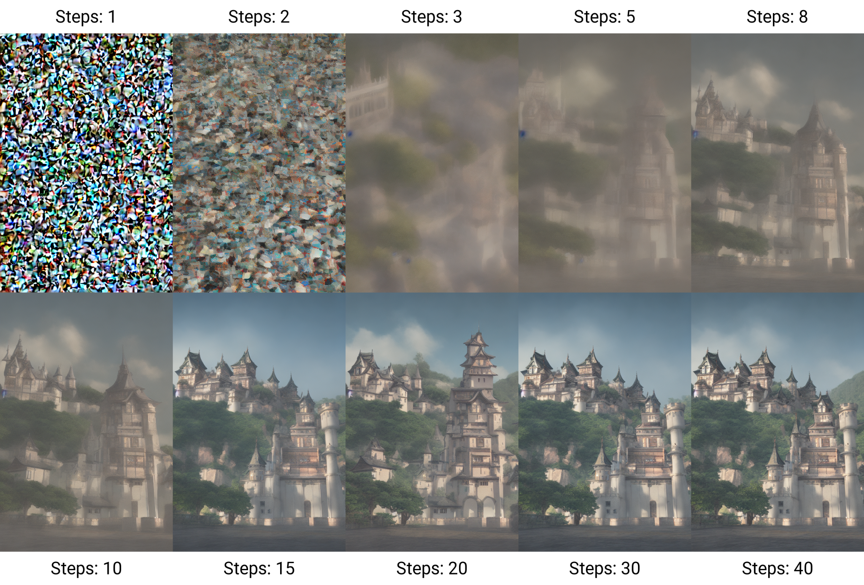
詳細介紹（4/4）
Diffusion模型：
Disffusion模型會學習逐步去噪，在訓練模型時會使用艘分佈逐步給原圖加上雜訊，然後再將加躁的圖像嘗試變回原圖。
Stable Diffusion詳細流程
Notes:
在講一次Stable Diffusion
可以直接copy期中講的內容

Slide 10
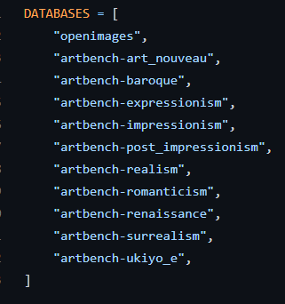
成果展示（1/8）
我們在實作過程中發現訓練資料需要的量過於龐大，自行蒐集也擔心會有侵權的問題，因此還是暫且使用原始的訓練資料。
Training Database詳細流程

Slide 11
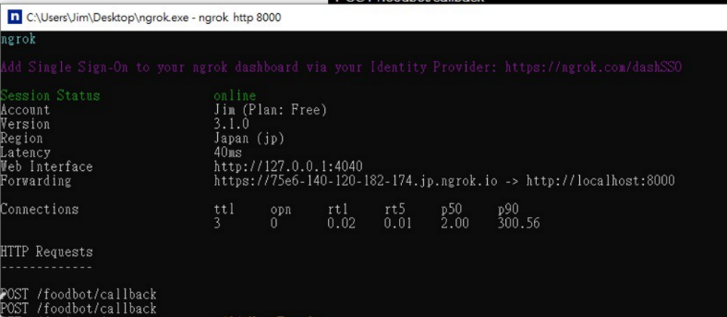
成果展示（2/8）
需要輸入 webhook 網址讓line bot接收資訊。在測試階段若要即時看到結果，可以用ngrok 來獲得一組網址。
ngrok :
可以讓內網伺服器與外界溝通的一個服務。有了ngrok後就能接收使用者的資訊，然後開始生成期望的圖片。
ngrok運行畫面

Slide 12
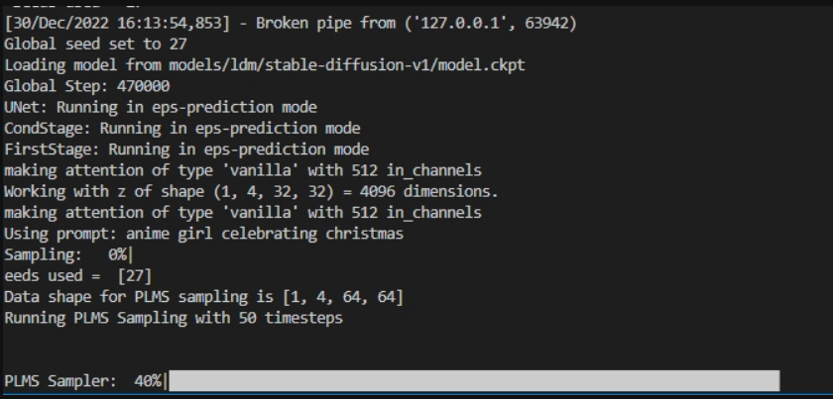
成果展示（3/8）
生成後的圖片會存在本機中，透過pyimgur使本機的圖片能生成一個網址，而後透過line_bot_api的ImageSendMessage將這個網址的圖片回傳給使用者。
生成圖片過程

Slide 13
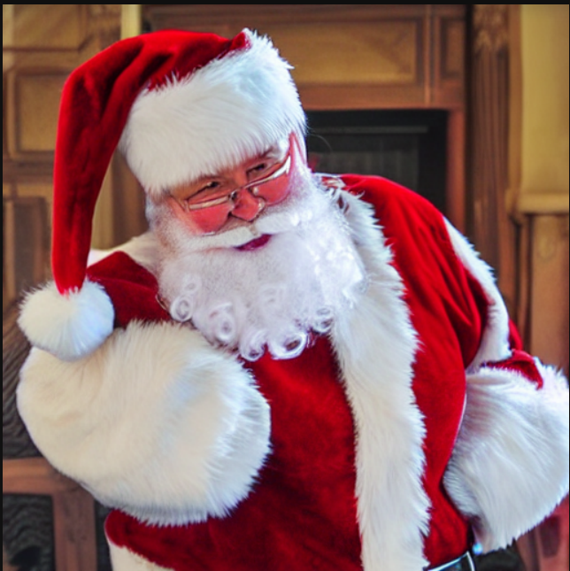
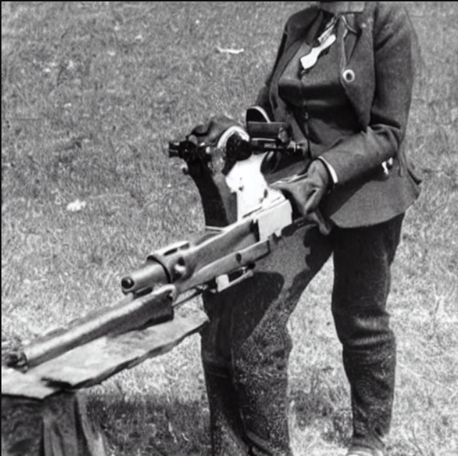
成果展示（4/8）
Text 2 Image成果展示：
輸入文字：Santa
輸入文字：old lady firing machine gun

Slide 14
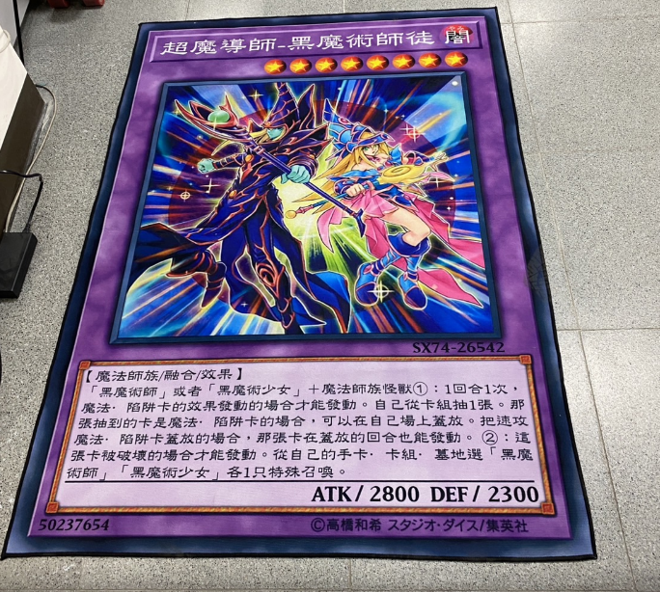
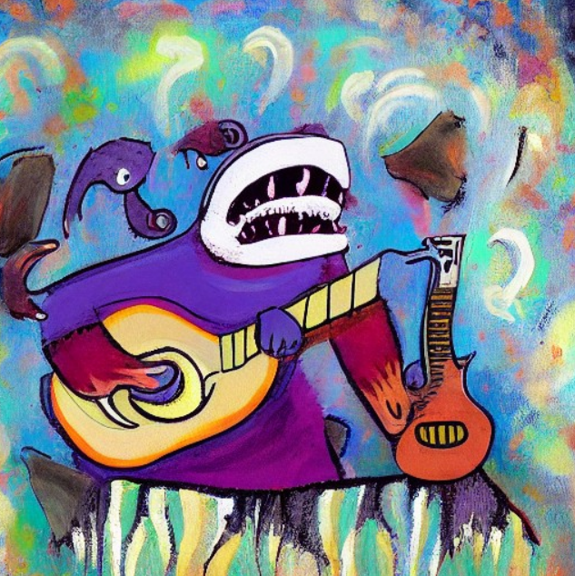
成果展示（5/8）
輸入提示:"a painting of a virus monster playing guitar"
Image 2 Image成果展示：
輸入圖片
輸出圖片
Notes:
使用輸入圖片的風格輸出 "a painting of a virus monster playing guitar"

Slide 15

成果展示（6/8）
我們使用Docker將Stable Diffusion及LineBot打包成Image，讓大家有需要即可自行取用。

Slide 16
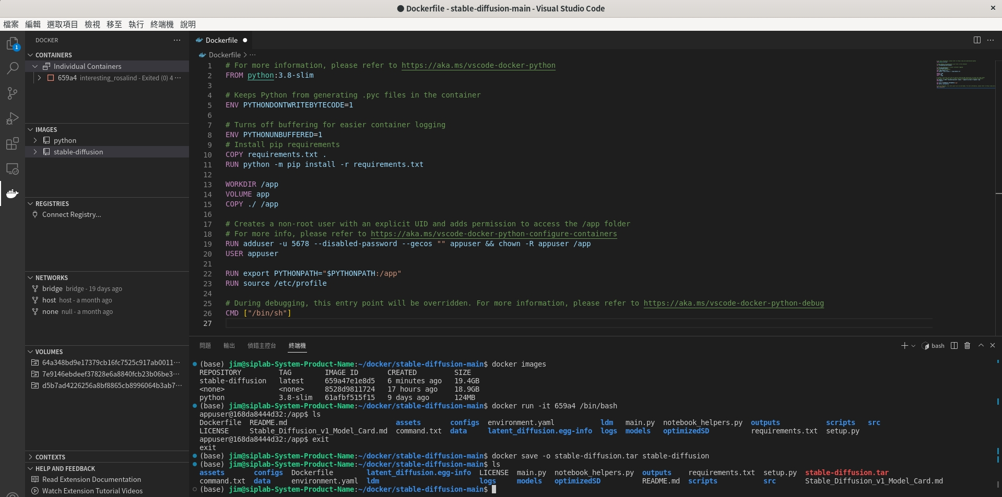
成果展示（7/8）
Dockerfile

Slide 17
成果展示（8/8）
把所有image列出來
將image實體化並進入
進入後將檔案內容印出
將image打包成壓縮檔

Slide 18
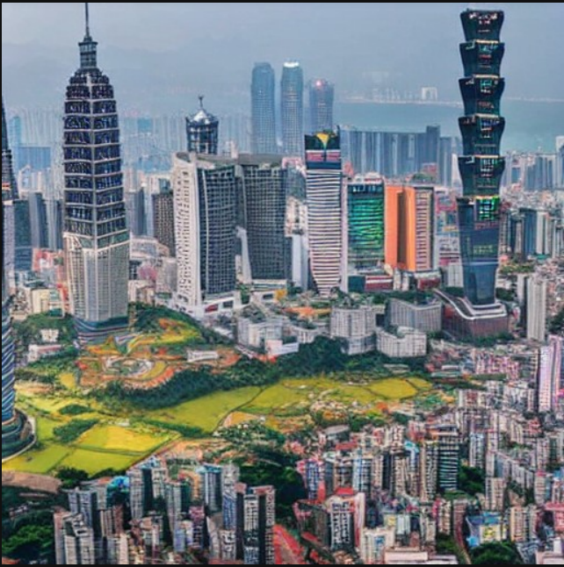
結論
除了本作中最重要的Stable Diffusion架構，我們也一併瞭解了NLP、Embedding、Hypernetwork、DreamBooth等深度學習應用技巧，也了解了一個大型的深度學習專案的架構以及Docker之類的專案共享技巧。
關鍵字：Taiwan

Slide 19
Thank you for listening!

